Slide 1


C程序设计
Programming in C
1010250
主讲：姜学锋，计算机学院

Slide 2

栈和队列的表示与运算
C程序设计
1、栈的定义
2、栈的顺序与链式存储及基本运算
3、队列的定义
4、队列的顺序与链式存储及基本运算

Slide 3
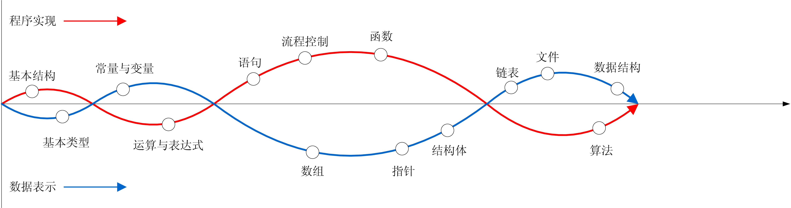
C程序设计学习路径12
C程序设计

Slide 4
12.3 栈和队列
  从数据结构角度看，栈和队列是也是线性表，其特殊性在于栈和队列的基本运算是线性表运算的子集，其插入、删除运算均受特殊限制。

Slide 5
12.3.1 栈的定义
  栈（stack）是限定仅在表尾进行插人或删除运算的线性表。因此，对栈来说表尾有其特殊含义，称为栈顶（top），相应地，表头称为栈底（bottom）。
  不含元素的空表称为空栈。
  假设栈S=(a₁,a₂,…,a_{n}) ，则称a₁为栈底元素，a_{n}为栈顶元素。栈中元素按a₁,a₂,…,a_{n} 的次序进栈（push），出栈（pop）的第一个元素应为栈顶元素。换言之，栈是后进先出LIFO（last in first out）的线性表。
  图例是一个栈的动态示意图。

Slide 6
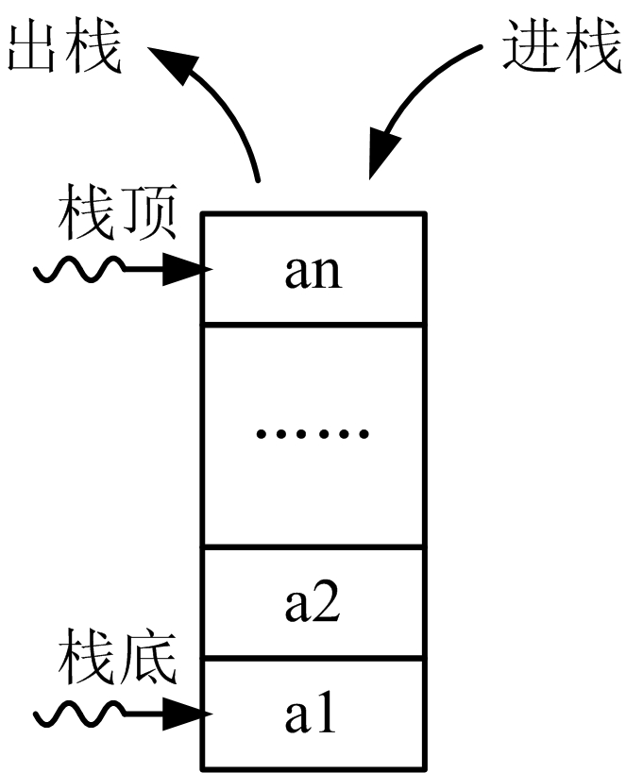
12.3.1 栈的定义
图12.1 栈的示意

Slide 7
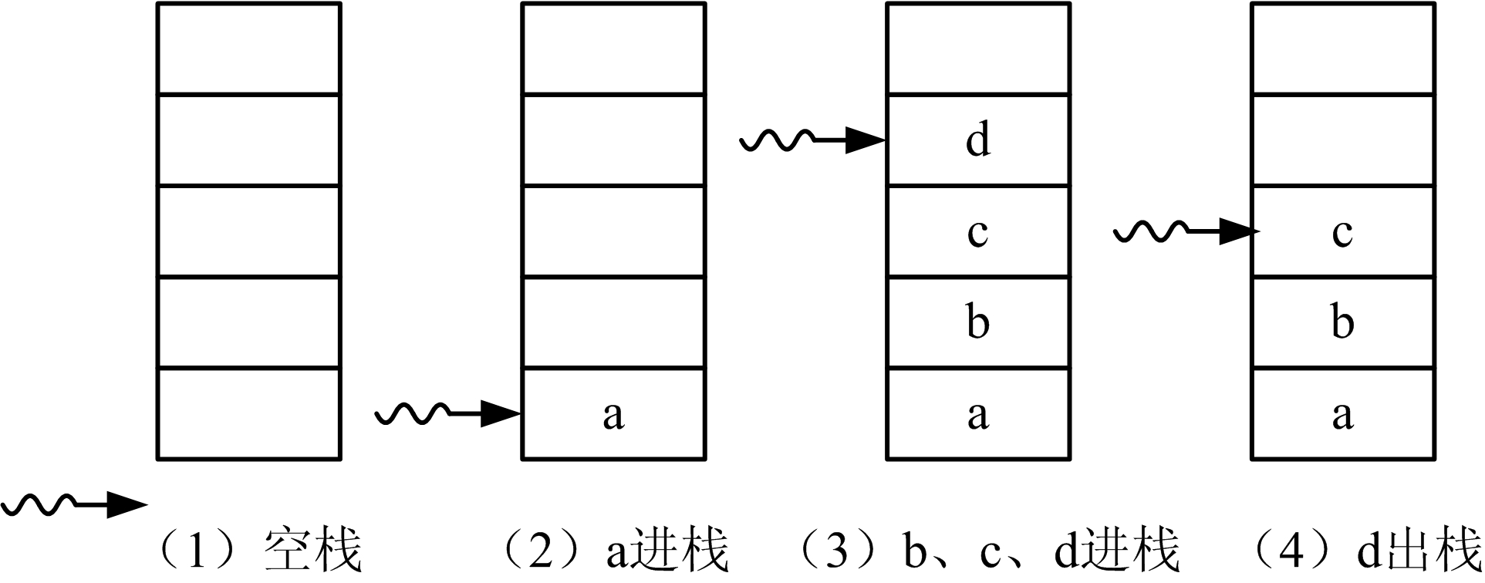
12.3.1 栈的定义
图12.1 栈的示意

Slide 8
12.3.1 栈的定义
  抽象数据类型栈的定义如下。

Slide 9

12.3.1 栈的定义
ADT Stack {
数据对象：
数据关系：
基本运算：
InitStack(*S)
操作结果： 构造一个空栈S。
DestroyStack(*S) 初始条件：栈S已存在。
操作结果： 销毁栈S。
ClearStack(*S) 初始条件：栈S已存在。
操作结果： 将栈S置为空栈。
StackEmpty(S) 初始条件：栈S已存在。
操作结果： 若栈S为空栈返回真，否则返回假。
StackLength(S) 初始条件：栈S已存在。
操作结果： 返回栈S中数据元素的个数，即栈的长度。
GetTop(S,*e) 初始条件：栈S已存在且非空。
操作结果： 用*e返回S的栈顶元素。

Slide 10
12.3.1 栈的定义
Push(*S,e) 初始条件：栈S已存在。
操作结果：插入元素e为S新的栈顶元素。
Pop(*S,*e) 初始条件：栈S已存在且非空。
操作结果： 删除S的栈顶元素，并用*e返回其值。
StackTraverse(S,visit()) 初始条件：栈S已存在且非空。
操作结果： 从栈底到栈顶依次对S的每个元素调用函数visit，一旦visit()失败则操作失败。
} ADT Stack

Slide 11

12.3.1 栈的定义
【例12.4】
若元素进栈顺序为1234，能否得到3142的出栈顺序？
解：为了让3作为第1个出栈元素，1、2先进栈，此时要么2出栈，要么4进栈后接着出栈，出栈的第2个元素无论如何不可能是1。因此得不到3142的出栈顺序。

Slide 12
12.3.1 栈的定义
【例12.5】
用P表示进栈操作，X表示出栈操作，若元素进栈顺序为1234，为了得到1342的出栈顺序，给出相应的P和X操作序列。
解：为了得到1342的出栈顺序，其操作过程是：1进栈，1出栈，2进栈，3进栈，3出栈，4进栈，4出栈，2出栈。因此进栈和出栈操作序列是PXPPXPXX。

Slide 13
12.3.2 栈的顺序存储及基本运算
  栈的顺序存储结构与线性表的顺序存储结构相类似，采用指针base表示数据元素存储空间（这样可以动态增长），定义一个指针top指向栈顶，具有这样结构的栈称为顺序栈。

Slide 14
12.3.2 栈的顺序存储及基本运算
  如下描述：
#define STACK_INIT_SIZE 100 // 顺序栈数据元素存储空间的初始分配量
#define STACK_INCREMENT 10 // 顺序栈数据元素存储空间的分配增量
typedef struct tagStack { //顺序栈类型
ElemType *base; //数据元素存储空间基地址
ElemType *top; //栈顶指针
int size; //当前存储空间容量(以sizeof(ElemType)为单位)
} Stack; //Stack为结构体类型

Slide 15
12.3.2 栈的顺序存储及基本运算
  顺序栈各种运算的算法实现如下：
1 void InitStack(Stack *S) //构造一个空栈S
2 {
3 S->base=(ElemType *)malloc(STACK_INIT_SIZE*sizeof(ElemType));
4 S->top=S->base; //初始时栈顶位置
5 S->size=STACK_INIT_SIZE;
6 }
7 void DestroyStack(Stack *S) //销毁栈S
8 {
9 free(S->base);
10 S->base=S->top=NULL;
11 S->size=0;
12 }

Slide 16
12.3.2 栈的顺序存储及基本运算
1 void ClearStack(Stack *S) //将S置为空栈
2 {
3 if (S!=NULL) S->top=S->base;
4 }
5 int StackEmpty(Stack S) //检测S是否为空栈
6 { //若S为空栈返回TRUE，否则返回FALSE
7 return S.top==S.base;
8 }
9 int StackLength(Stack S)
10 { //返回S中数据元素个数，即栈的长度
11 return S.top-S.base;
12 }

Slide 17
12.3.2 栈的顺序存储及基本运算
1 int GetTop(Stack S,ElemType *e) //用e返回S的栈顶元素
2 {
3 if(S.top>S.base&&e!=NULL) {
4 *e=*(S.top-1); //若栈不空返回S的栈顶元素
5 return 1; //操作成功返回真（1）
6 }
7 return 0; //栈空返回假（0）
8 }
9 void StackTraverse(Stack S,void(*visit)(ElemType*))
10 { //从栈底到栈顶依次对栈中每个元素调用函数visit访问它
11 while(S.top>S.base) visit(S.base++);
12 }

Slide 18
12.3.2 栈的顺序存储及基本运算
1 void Push(Stack *S,ElemType e) //将e进栈
2 { //插入元素e为新的栈顶元素
3 if(S->top-S->base>=S->size) { //若栈空间满则追加存储空间
4 S->size += STACK_INCREMENT;
5 S->base=(ElemType *)realloc(S->base,S->size*sizeof(ElemType));
6 S->top=S->base+S->size;
7 }
8 *(S->top)++=e; //e入栈
9 }
10 void Pop(Stack *S,ElemType *e) //将*e出栈
11 { //若栈不空，则用*e返回S的栈顶元素
12 if(S->top!=S->base&&e!=NULL)
13 *e=*(--S->top); //出栈到*e
14 }

Slide 19
12.3.2 栈的顺序存储及基本运算
例12.2
1 #include <stdio.h>
2 #include <stdlib.h>
3 typedef int ElemType; //简单的数据元素类型
4 #define STACK_INIT_SIZE 100 //顺序栈数据元素存储空间的初始分配量
5 #define STACK_INCREMENT 10 //顺序栈数据元素存储空间的分配增量
6 typedef struct tagStack { //顺序栈类型
7 ElemType *base; //数据元素存储空间基地址
8 ElemType *top; //栈顶指针
9 int size; //当前存储空间容量(以sizeof(ElemType)为单位)
10 } Stack; //Stack为结构体类型
11 void InitStack(Stack *S) //构造一个空栈S
12 {
13 S->base=(ElemType *)malloc(STACK_INIT_SIZE*sizeof(ElemType));
14 S->top=S->base; //初始时栈顶位置

Slide 20
12.3.2 栈的顺序存储及基本运算
例12.2
15 S->size=STACK_INIT_SIZE;
16 }
17 void DestroyStack(Stack *S) //销毁栈S
18 {
19 free(S->base);
20 S->base=S->top=NULL;
21 S->size=0;
22 }
23 void ClearStack(Stack *S) //将S置为空栈
24 {
25 if (S!=NULL) S->top=S->base;
26 }
27 int StackEmpty(Stack S) //检测S是否为空栈
28 { //若S为空栈返回TRUE，否则返回FALSE
29 return S.top==S.base;

Slide 21
12.3.2 栈的顺序存储及基本运算
例12.2
30 }
31 int StackLength(Stack S)
32 { //返回S中数据元素个数，即栈的长度
33 return S.top-S.base;
34 }
35 int GetTop(Stack S,ElemType *e) //用e返回S的栈顶元素
36 {
37 if(S.top>S.base&&e!=NULL) {
38 *e=*(S.top-1); //若栈不空返回S的栈顶元素
39 return 1; //操作成功返回真（1）
40 }
41 return 0; //栈空返回假（0）
42 }
43 void Push(Stack *S,ElemType e) //将e进栈
44 { //插入元素e为新的栈顶元素

Slide 22
12.3.2 栈的顺序存储及基本运算
例12.2
45 if(S->top-S->base>=S->size) { //若栈空间满则追加存储空间
46 S->size += STACK_INCREMENT;
47 S->base=(ElemType *)realloc(S->base,S->size*sizeof(ElemType));
48 S->top=S->base+S->size;
49 }
50 *(S->top)++=e; //e入栈
51 }
52 void Pop(Stack *S,ElemType *e) //将*e出栈
53 { //若栈不空，则用*e返回S的栈顶元素
54 if(S->top!=S->base&&e!=NULL)
55 *e=*(--S->top); //出栈到*e
56 }
57 void StackTraverse(Stack S,void(*visit)(ElemType*))
58 { //从栈底到栈顶依次对栈中每个元素调用函数visit访问它

Slide 23
12.3.2 栈的顺序存储及基本运算
例12.2
59 while(S.top>S.base) visit(S.base++);
60 }
61 int main()
62 {
63 return 0;
64 }

Slide 24
12.3.3 栈的链式存储及基本运算
  采用链式存储结构的栈称为链栈，使用单链表实现。其中链表开始结点为栈顶元素，尾结点为栈底元素。如下描述。
  使用链栈的优点是不存在栈满溢出的情况。由于栈的运算是线性表运算的特例，链栈基本运算的实现与链表基本运算相似，在此不作详细讨论。
1 typedef struct tagLNode { //单链表结点类型
2 ElemType data; //数据域
3 struct tagLNode *next; //指针域：指向直接后继结点
4 } LNode, *LinkStack; //LNode为单链表结构体类型，LinkStack为单链表指针类型

Slide 25
12.3.4 队列的定义
  和栈相反，队列（queue）是一种先进先出FIFO（first in first out）的线性表。它只允许在表的一端进行插人元素，而在另一端删除元素，最早进入队列的元素最早离开。在队列中，允许插入的一端叫做队尾（rear），允许删除的一端称为队头（front）。假设队列为q=(a₁,a₂,…,a_{n}) ，那么，a₁就是队头元素，a_{n}就是队尾元素。队列中的元素按照a₁,a₂,…,a_{n}的顺序进入，退出队列也只能按照这个次序依次退出。

Slide 26
12.3.4 队列的定义
  抽象数据类型队列的定义如下：

Slide 27
12.3.4 队列的定义
ADT Queue {
数据对象：
数据关系： ，约定a₁为队首元素，a_{n}为队尾元素。
基本运算：
InitQueue(*Q)
操作结果： 构造一个空队列Q。
DestroyQueue(*Q) 初始条件：队列Q已存在。
操作结果： 销毁队列Q。
ClearQueue(*Q) 初始条件：队列Q已存在。
操作结果： 将Q置为空队列。
QueueEmpty(Q) 初始条件：队列Q已存在。
操作结果： 若Q为空队列返回真，否则返回假。
QueueLength(Q) 初始条件：队列Q已存在。
操作结果： 返回Q中数据元素的个数，即队列的长度。
GetHead(Q,*e) 初始条件：Q为非空队列。
操作结果： 用*e返回Q的队首元素。

Slide 28
12.3.4 队列的定义
EnQueue(*Q,e) 初始条件：队列Q已存在且队不满。
操作结果：插入元素e为Q新的队尾元素。
DeQueue(*Q,*e) 初始条件：Q为非空队列。
操作结果： 删除Q的队首元素，并用*e返回其值。
QueueTraverse(Q,visit()) 初始条件：Q为非空队列。
操作结果： 从队首到队尾依次对Q的每个元素调用函数visit，一旦visit()失败则操作失败。
} ADT Queue

Slide 29
12.3.4 队列的定义
【例12.6】
若元素进队顺序为1234，能否得到3142的出队顺序？
解：进队顺序为1234，则出队顺序也为1234（先进先出），得不到3142的出队顺序。

Slide 30
12.3.5 队列的顺序存储及基本运算
  队列的顺序存储结构与线性表的顺序存储结构相类似，采用指针base表示数据元素存储空间（这样可以动态增长），用两个整型变量记录队首指针和队尾指针。如下描述。
#define MAX_QSIZE 100 //最大队列长度
typedef struct tagQueue { //顺序队列类型
ElemType *base; //数据元素存储空间基地址
int front; //队首指针,若队列不空,指向队首元素
int rear; //队尾指针,若队列不空,指向队尾元素下一个位置
} Queue; //Queue为结构体类型

Slide 31
12.3.5 队列的顺序存储及基本运算
  由于队首指针在出队时和队尾指针在进队时均是指针加1，在数组base的边界容易产生溢出。为了能够充分利用数组的存储空间，可以将数组最开始和最末端连接起来，形成环形队列。即当指针在MAX_QSIZE－1时，再前进一个位置就自动到0。其算法为：
front=(front+1)%MAX_QSIZE; //队首指针进1
rear=(rear+1)%MAX_QSIZE; //队尾指针进1

Slide 32
12.3.5 队列的顺序存储及基本运算
  如果出队时front赶上rear，即front==rear时，表示队列为空；如果进队时rear赶上front，即rear==front时，表示队满。显然这两个标志不容易区分。为此约定进队时少用一个元素空间，即当(rear+1)%MAX_QSIZE==front时，表示队满。
  环形队列基本运算的算法实现如下：

Slide 33
12.3.5 队列的顺序存储及基本运算
1 void InitQueue(Queue *Q) //构造一个空队列Q
2 {
3 Q->base=(ElemType *)malloc(MAX_QSIZE*sizeof(ElemType));
4 Q->front=Q->rear=0;
5 }
6 void DestroyQueue(Queue *Q) //销毁队列Q
7 {
8 if(Q->base) free(Q->base);
9 Q->base=NULL;
10 Q->front=Q->rear=0;
11 }
12 void ClearQueue(Queue *Q) //将Q清为空队列
13 {
14 Q->front=Q->rear=0; //队空的标志
15 }

Slide 34
12.3.5 队列的顺序存储及基本运算
1 int QueueEmpty(Queue Q) //检测Q是否为队空
2 { //若Q为队空返回TRUE,否则返回FALSE
3 return Q.front==Q.rear; //队空的标志
4 }
5 int QueueLength(Queue Q) //返回Q的元素个数,即队列的长度
6 {
7 return Q.rear-Q.front;
8 }
9 int GetHead(Queue Q,ElemType *e) //用e返回Q的队首元素
10 {
11 if (Q.front==Q.rear) return 0; //队空直接返回假（0）
12 if(e!=NULL) *e=Q.base[Q.front];
13 return 1; //操作成功返回真（1）
14 }

Slide 35
12.3.5 队列的顺序存储及基本运算
1 int EnQueue(Queue *Q,ElemType e) //进队
2 { //插入元素e为Q的新队尾元素
3 if ((Q->rear+1)%MAX_QSIZE==Q->front) return 0; //若队满返回假（0）
4 Q->rear=(Q->rear+1)%MAX_QSIZE; //队尾指针进1
5 Q->base[Q->rear]=e; //插入e
6 return 1; //操作成功返回真（1）
7 }
8 int DeQueue(Queue *Q,ElemType *e) //出队
9 { //删除Q的队首元素,且用*e返回其值
10 if(Q->front==Q->rear) return 0;//若队空返回假（0）
11 Q->front=(Q->front+1)%MAX_QSIZE; //队首指针进1
12 if(e!=NULL) *e=Q->base[Q->front]; //用*e返回其值
13 return 1; //操作成功返回真（1）
14 }

Slide 36
12.3.5 队列的顺序存储及基本运算
1 void QueueTraverse(Queue Q,void(*visit)(ElemType*)) //遍历
2 { //从队首到队尾依次对队列Q中每个元素调用函数visit
3 int i=Q.front; //从队头开始
4 while(i!=Q.rear) { //直到队尾结束
5 visit(Q.base+i);
6 i=(i+1)%MAX_QSIZE; //队首进1
7 }
8 }

Slide 37
12.3.5 队列的顺序存储及基本运算
例12.3
1 #include <stdio.h>
2 #include <stdlib.h>
3 typedef int ElemType; //简单的数据元素类型
4 #define MAX_QSIZE 100 //最大队列长度
5 typedef struct tagQueue { //顺序队列类型
6 ElemType *base; //数据元素存储空间基地址
7 int front; //队首指针,若队列不空,指向队首元素
8 int rear; //队尾指针,若队列不空,指向队尾元素下一个位置
9 } Queue; //Queue为结构体类型
10 void InitQueue(Queue *Q) //构造一个空队列Q
11 {
12 Q->base=(ElemType *)malloc(MAX_QSIZE*sizeof(ElemType));
13 Q->front=Q->rear=0;
14 }
15 void DestroyQueue(Queue *Q) //销毁队列Q

Slide 38
12.3.5 队列的顺序存储及基本运算
例12.3
16 {
17 if(Q->base) free(Q->base);
18 Q->base=NULL;
19 Q->front=Q->rear=0;
20 }
21 void ClearQueue(Queue *Q) //将Q清为空队列
22 {
23 Q->front=Q->rear=0; //队空的标志
24 }
25 int QueueEmpty(Queue Q) //检测Q是否为队空
26 { //若Q为队空返回TRUE,否则返回FALSE
27 return Q.front==Q.rear; //队空的标志
28 }
29 int QueueLength(Queue Q) //返回Q的元素个数,即队列的长度
30 {

Slide 39
12.3.5 队列的顺序存储及基本运算
例12.3
31 return Q.rear-Q.front;
32 }
33 int GetHead(Queue Q,ElemType *e) //用e返回Q的队首元素
34 {
35 if (Q.front==Q.rear) return 0; //队空直接返回假（0）
36 if(e!=NULL) *e=Q.base[Q.front];
37 return 1; //操作成功返回真（1）
38 }
39 int EnQueue(Queue *Q,ElemType e) //进队
40 { //插入元素e为Q的新队尾元素
41 if ((Q->rear+1)%MAX_QSIZE==Q->front) return 0; //若队满为0
42 Q->rear=(Q->rear+1)%MAX_QSIZE; //队尾指针进1
43 Q->base[Q->rear]=e; //插入e
44 return 1; //操作成功返回真（1）
45 }

Slide 40
12.3.5 队列的顺序存储及基本运算
例12.3
46 int DeQueue(Queue *Q,ElemType *e) //出队
47 { //删除Q的队首元素,且用*e返回其值
48 if(Q->front==Q->rear) return 0;//若队空返回假（0）
49 Q->front=(Q->front+1)%MAX_QSIZE; //队首指针进1
50 if(e!=NULL) *e=Q->base[Q->front]; //用*e返回其值
51 return 1; //操作成功返回真（1）
52 }
53 void QueueTraverse(Queue Q,void(*visit)(ElemType*)) //遍历
54 { //从队首到队尾依次对队列Q中每个元素调用函数visit
55 int i=Q.front; //从队头开始
56 while(i!=Q.rear) { //直到队尾结束
57 visit(Q.base+i);
58 i=(i+1)%MAX_QSIZE; //队首进1
59 }
60 }

Slide 41
12.3.5 队列的顺序存储及基本运算
例12.3
61 int main()
62 {
63 return 0;
64 }

Slide 42
12.3.6 队列的链式存储及基本运算
  采用链式存储结构的队列称为链队，使用单链表实现。此时只允许对链表的开始结点进行删除操作和链尾进行插入操作，因此定义队首指针front指向链表开始结点，队尾指针rear指向队尾结点。如下描述。
typedef struct tagLNode { //单链表结点类型
ElemType data; //数据域
struct tagLNode *next; //指针域：指向直接后继结点
} LNode, *QueuePtr; //LNode为单链表结构体类型，QueuePtr为单链表指针类型
typedef struct tagLinkQueue { //链队类型
QueuePtr front,rear; //队首和队尾指针
} LinkQueue;

Slide 43
12.3.6 队列的链式存储及基本运算
  链队基本运算的实现与链表基本运算相似，在此不作详细讨论。

Slide 44

结束

